Slide 1
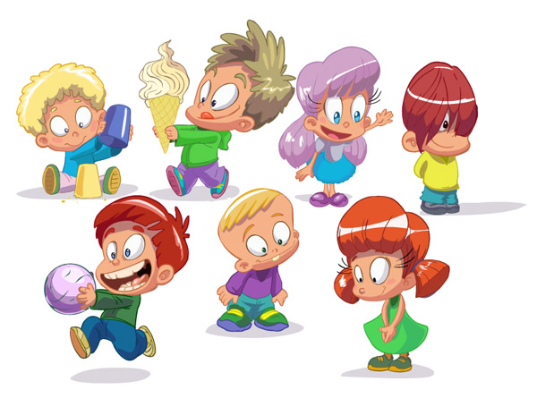
Вторая младшая группа «Паровозик из Ромашково»

Slide 2
Воспитатели группы:
Цейтер Лилия Шамильевна
Ощепкова Надежда Сергеевна
Каримова Анастасия Сергеевна

Slide 3
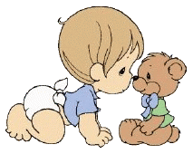
Группу посещают дети 3-4 лет.
В работе с детьми мы используем программу «Воспитания и обучения в детском саду» под редакцией М.А. Васильевой, В.В. Гербовой, Т.С. Комаровой.

Slide 4
Приоритетные направления работы:
Развитие интеллектуальных способностей детей.
Воспитание – это двусторонний диалог, который ведут между собой взрослые и дети.
Стремление объединить общие усилия, чтобы вызвать у детей встречную активность и желание стать умнее, самостоятельнее, добиться новых успехов.

Slide 5
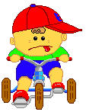
Ожидаемые результаты:
- максимальное раскрытие возрастного потенциала ребенка;
-гармоничное раскрытие личностных качеств;
осознание ребенком самого себя, своих возможностей и индивидуальных особенностей;
- развить умение общаться и сотрудничать с о взрослыми и сверстниками;
- овладение основами физической культуры и здорового образа жизни.

Slide 6
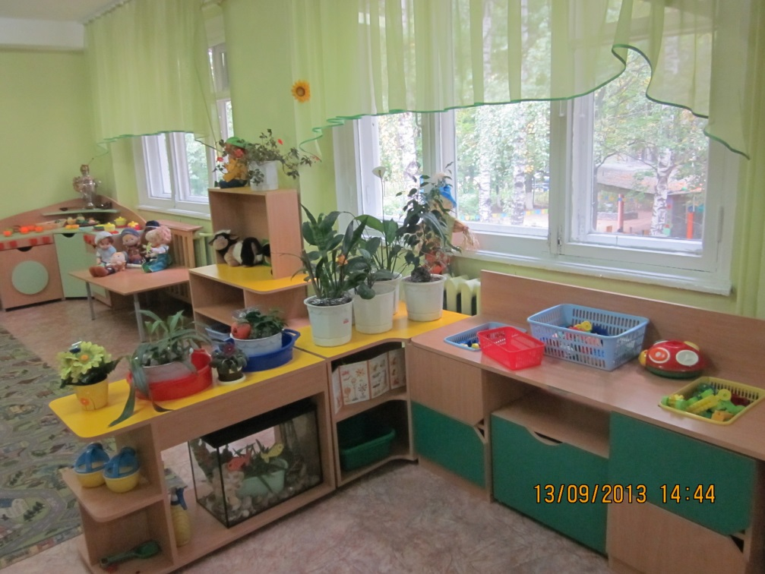
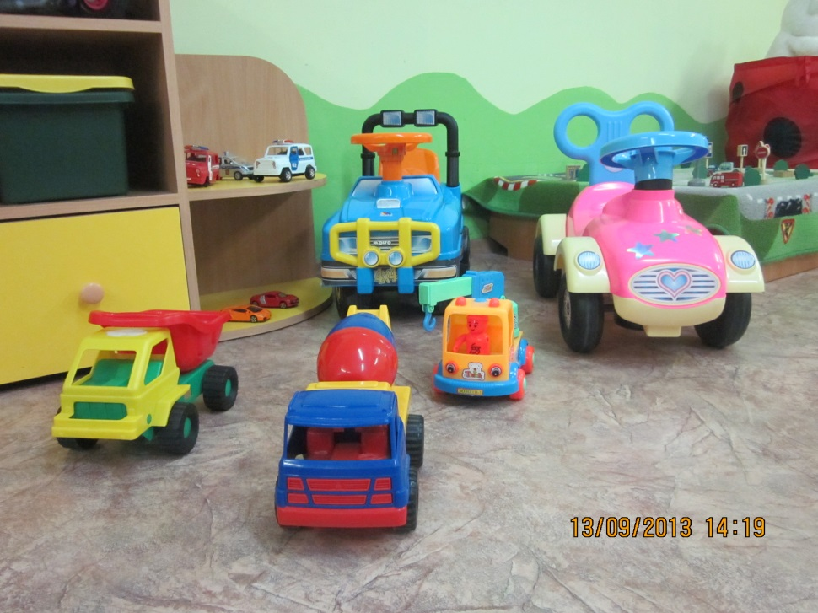
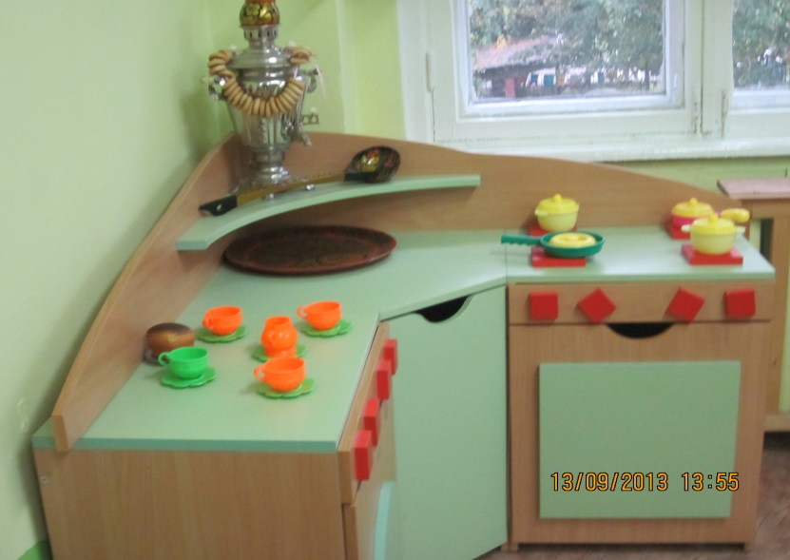
Наша группа, как светлица. Хорошо в ней веселиться. Тут всегда ребячий смех. Много разных тут игрушек Познавательных для всех…

Slide 7
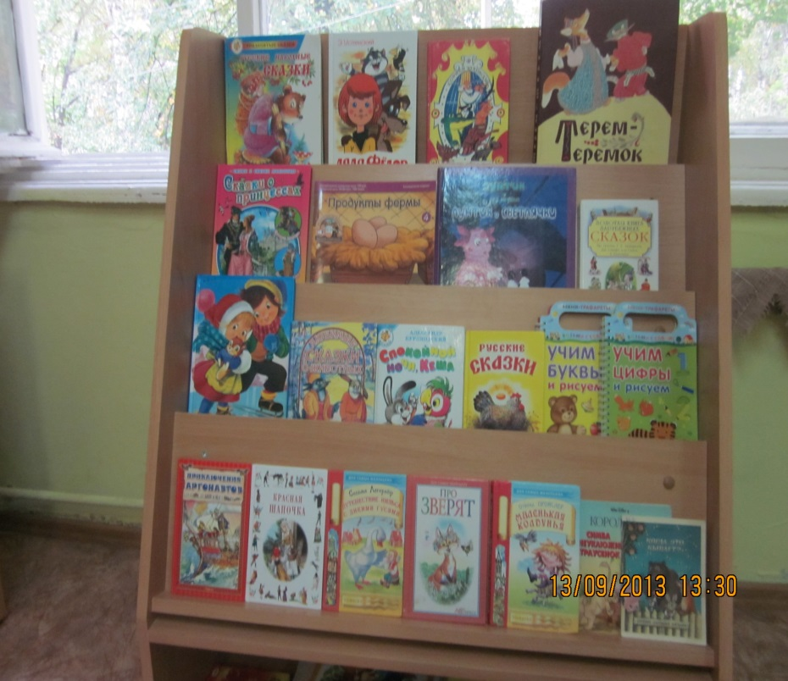
Замечательные книжки Свежий ветер напевает, Дальних странствий голоса, Он страницы раздувает, Словно чудо-паруса! Посреди любой страницы, Оживают чудеса, Не слипаются ресницы, Разбегаются глаза! Но читая дни и ночи И плывя по морю строчек, Курса верного держись! И тогда откроют книжки – Замечательные книжки – Замечательную жизнь! (Л. Крутько)
«Центр книги»

Slide 8
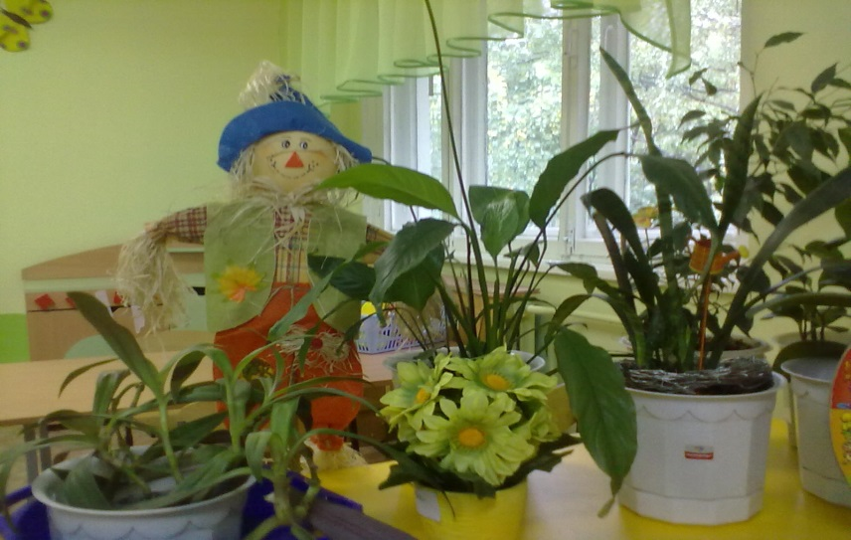
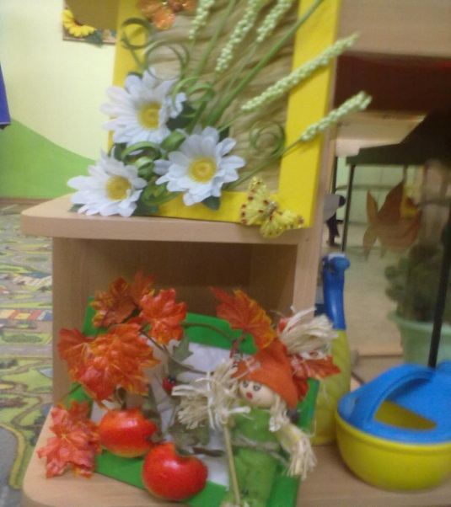
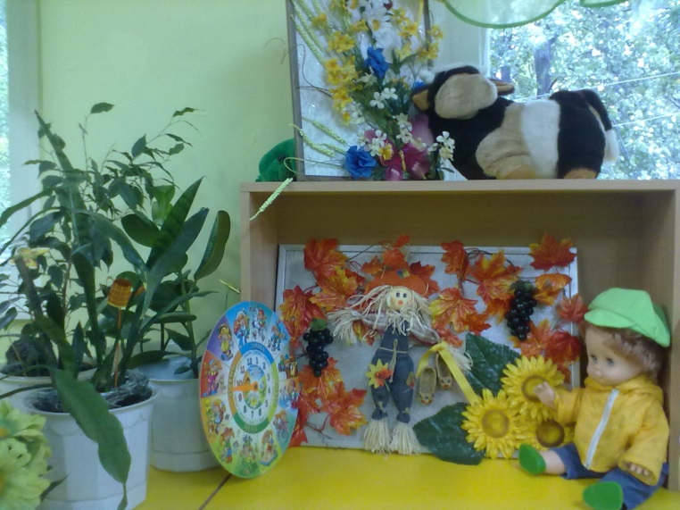
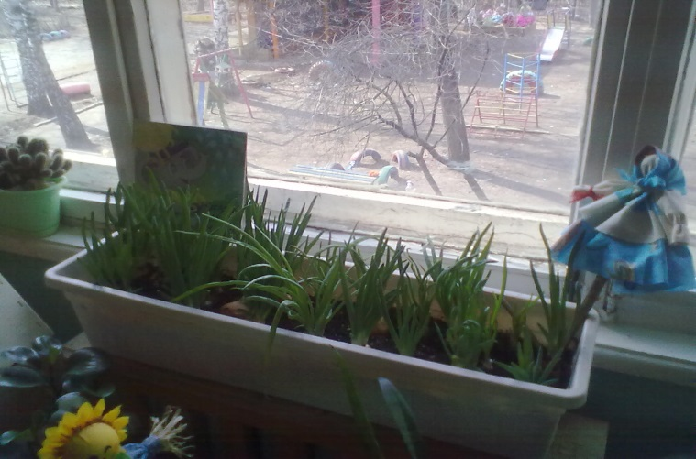
«Центр природы» СКАЗКА ЛЕСА Из душистых веток сплетена завеса, Не пускают ветра сосны к сердцу леса... Там в тиши прохладной есть ручей журчащий, Свежий и прохладный, чистый и блестящий... И, пугливо прячась в травке побережной, В тот ручей глядится ландыш белоснежный, И хранит из веток крепкая завеса Дремлющую сказку — сказку в сердце леса... Автор: Г. Галина

Slide 9
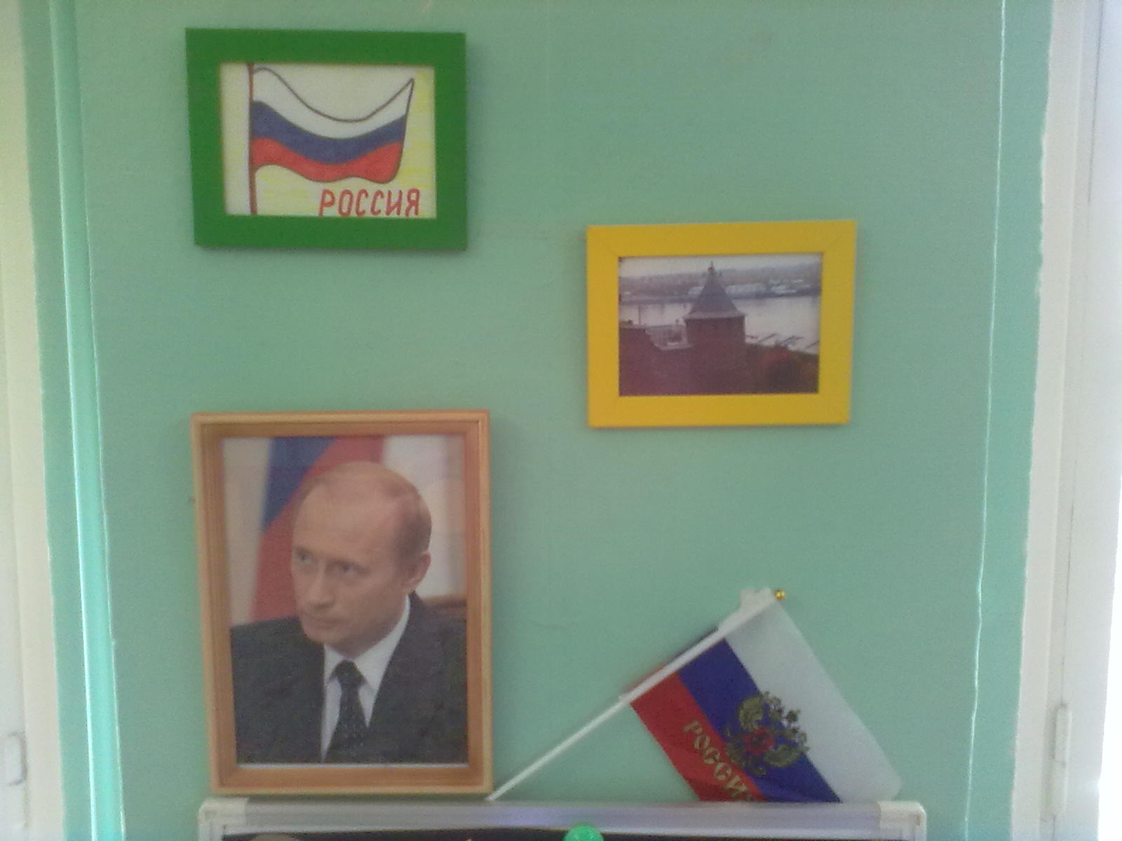
«Центр патриотического воспитания»
Здравствуй, Родина моя!
Утром солнышко встаёт.
Всех на улицу зовёт.
Выхожу из дома я –
Здравствуй улица моя
Я пою, и в вышине,
Подпевают птицы мне,
Травы шепчут мне в пути,
Ты скорей, дружок , расти.
Подпеваю травам я,
Подпеваю ветрам я,
Подпеваю солнцу я –
Здравствуй, Родина моя!
Т. Бокова

Slide 10
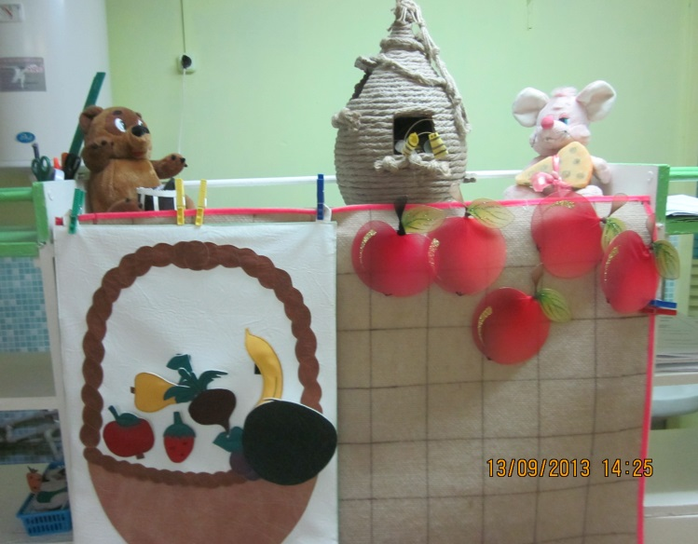
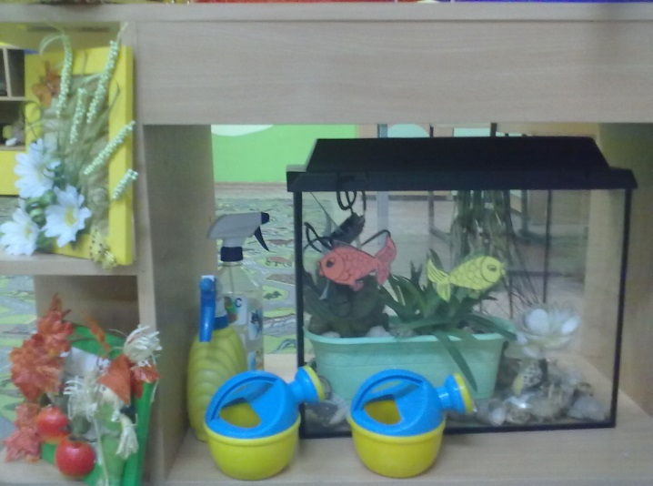
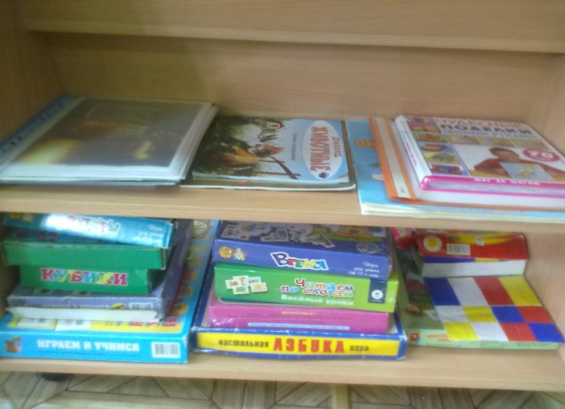
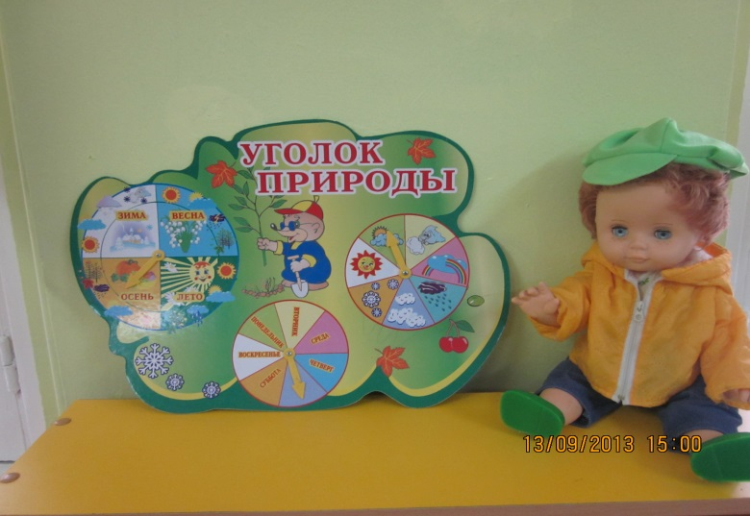
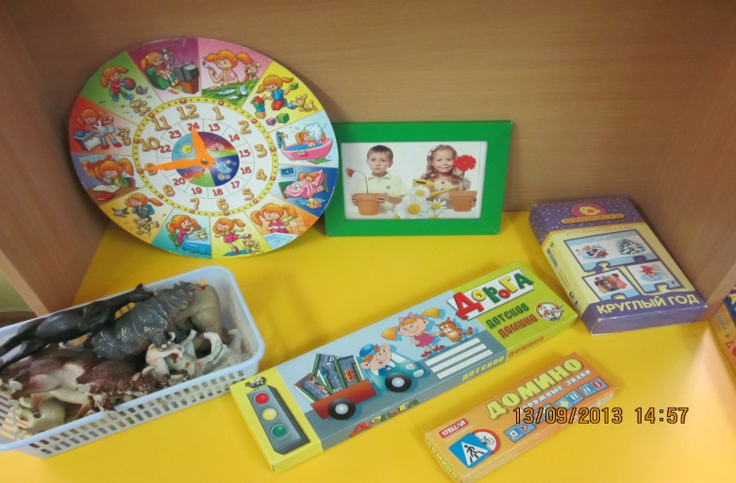
«Центр познания»

Slide 11
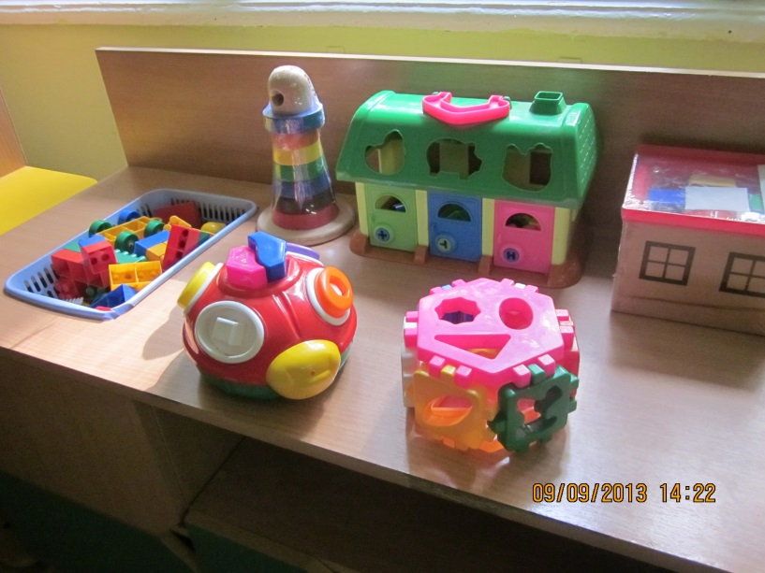
«Центр конструирования»
Подъёмный кран
С утра до вечера
Вдвоем Мы будем строить Новый дом. Ты не смотри По сторонам: Я строю и Подъемный кран.
(В.Борисов)

Slide 12
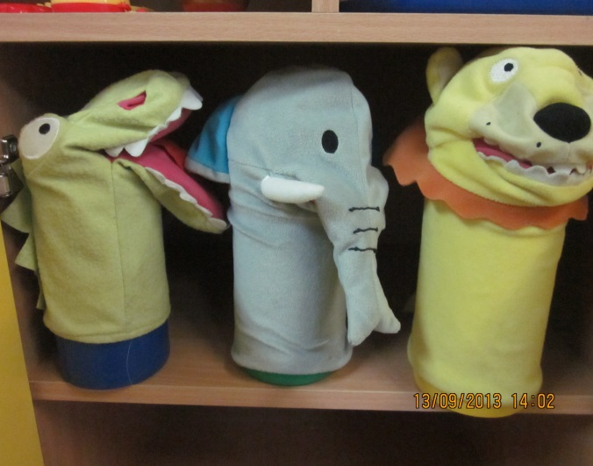
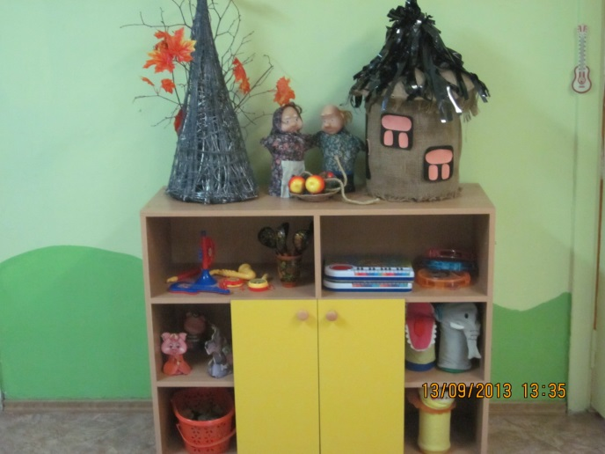
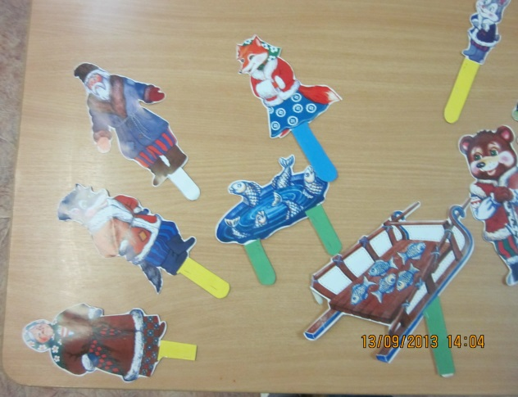
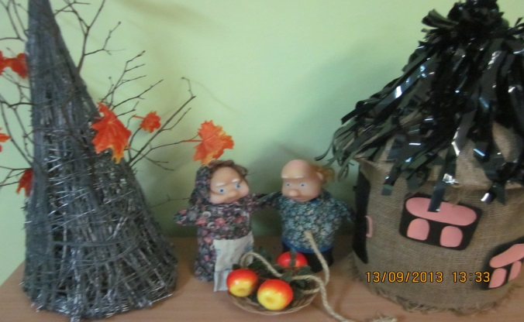
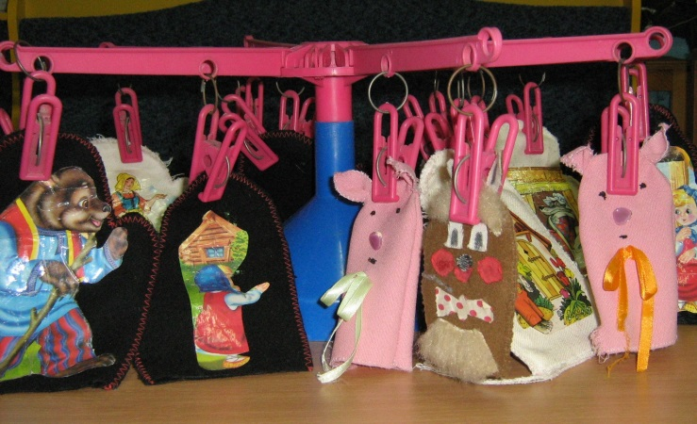
«Центр театра»
Превращается рука И в котёнка, и в щенка. Чтоб рука артисткой стала, Нужно очень-очень мало: Специальные перчатки, Ум, талант – и всё в порядке!

Slide 13
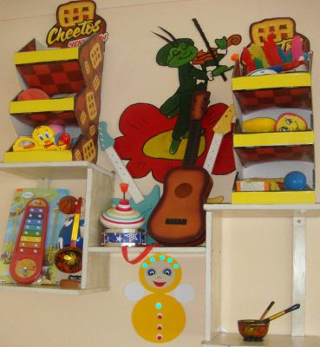
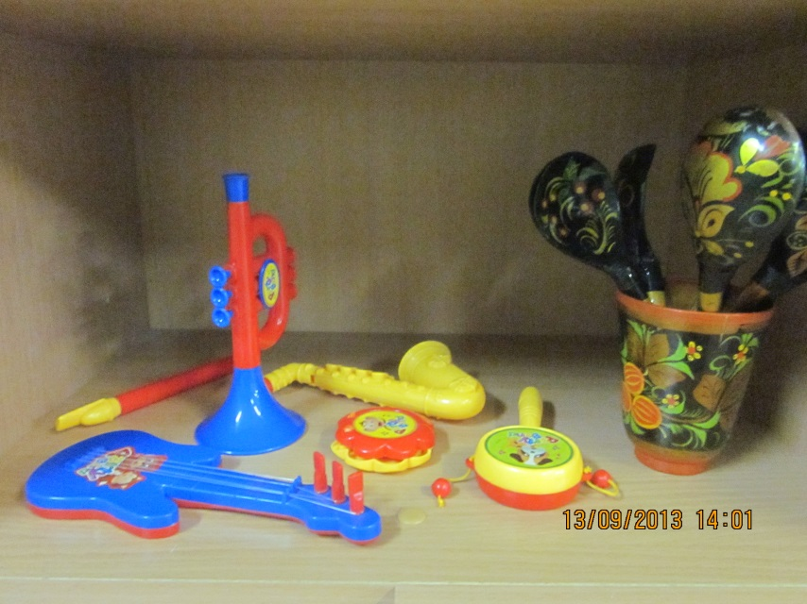
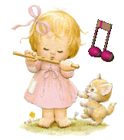
«Центр музыки»
Весёлый праздник у зверей! Эй, собирайтесь все скорей! У нас в лесу концерт большой, Поторопись, народ лесной! Здесь будет музыка звучать, Все будут петь и танцевать! Повеселятся от души - И взрослые, и малыши!

Slide 14
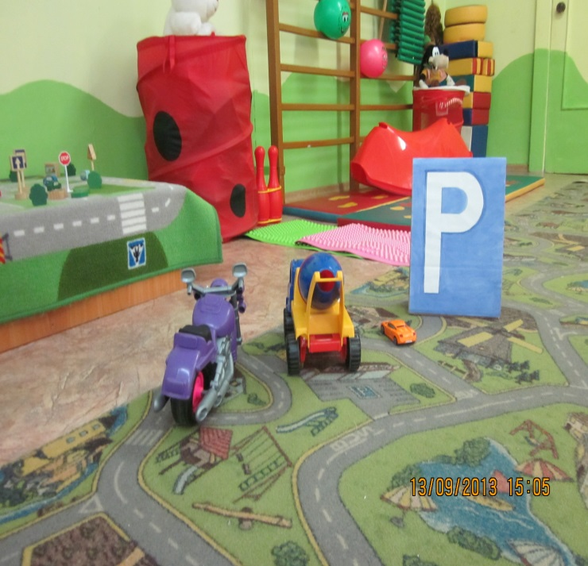
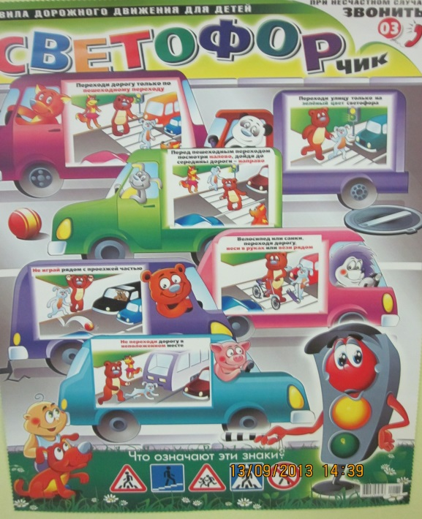
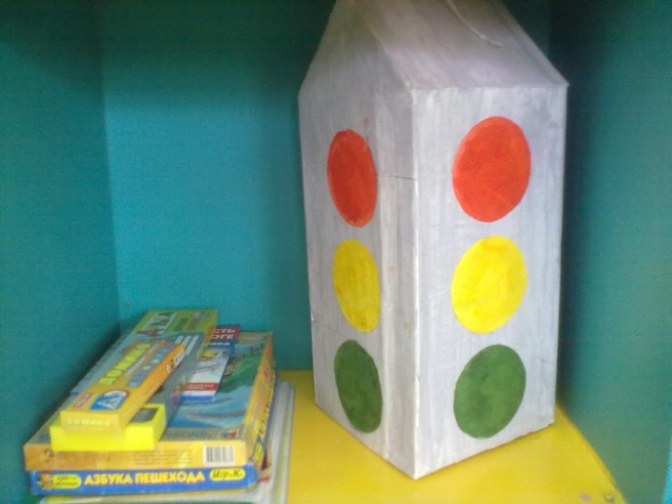
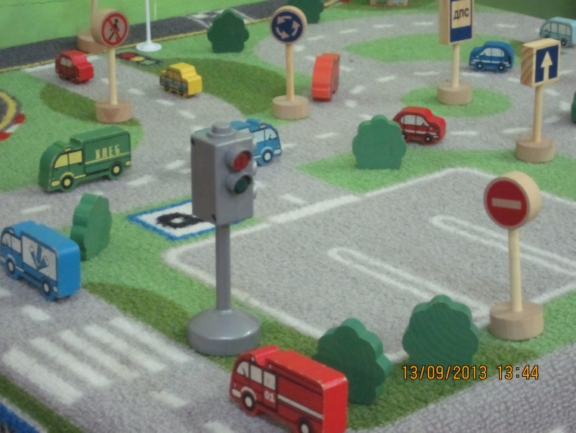
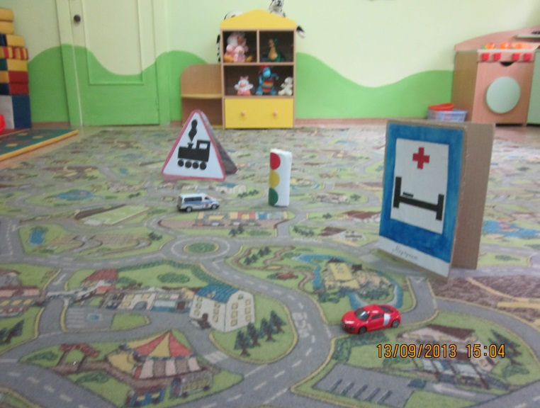
«Центр безопасности»

Slide 15
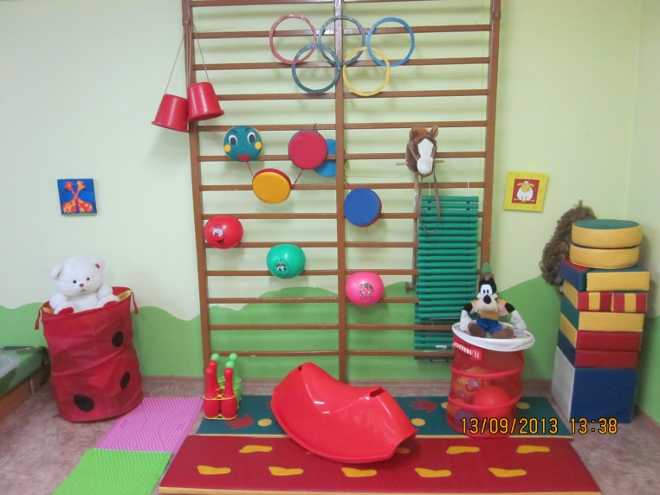
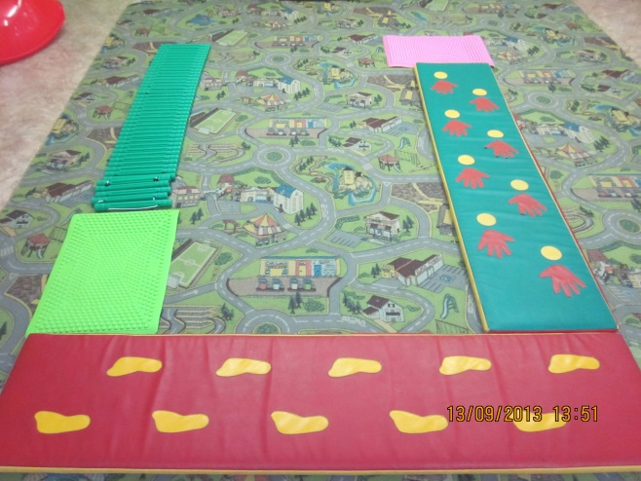
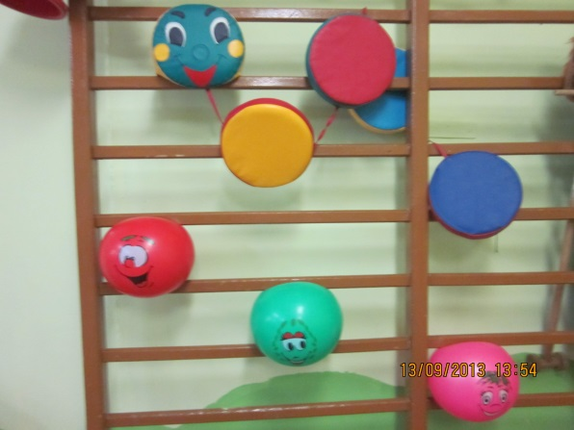
«Центр двигательной активности»
Чтоб здоровье сохранить, Организм свой укрепить, Знает вся моя семья - Должен быть режим у дня. Следует, ребята, знать - Нужно всем подольше спать. Ну а утром не лениться– На зарядку становиться!

Slide 16
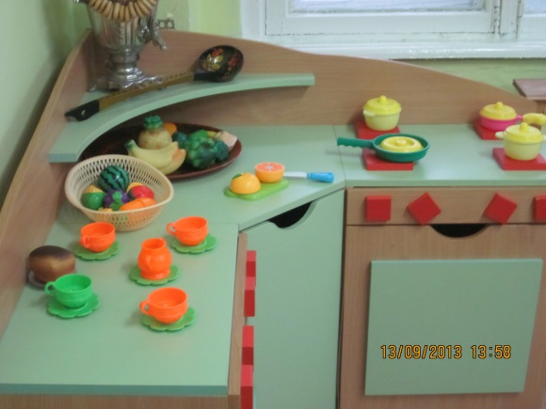
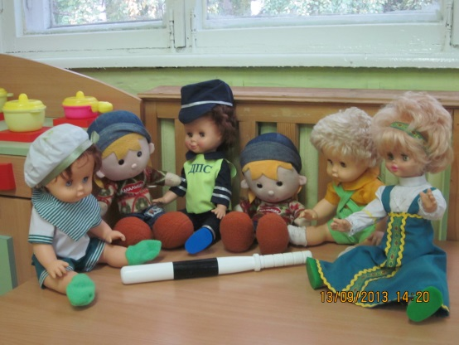
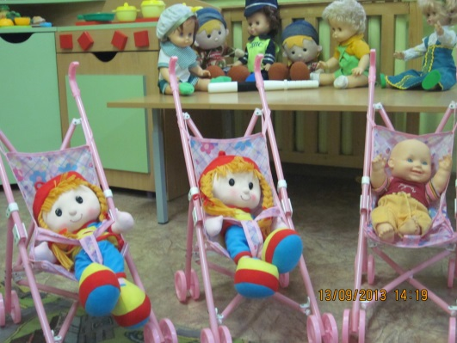
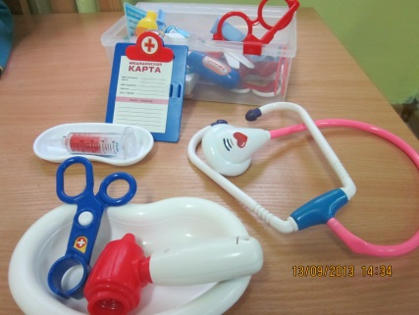
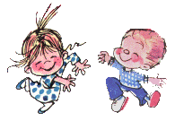
«Центр игры»
Игрушки
Из цветной пушистой байки Малышам игрушки шьём — Куклы, мячики и зайки. Их всё больше с каждым днём. Здесь игрушек целый угол: Белый выводок зайчат, И косички толстых кукол Кверху бантами торчат…. Вот тигрёнок полосатый. У тигрёнка добрый вид, Потому что только ватой У него живот набит…
З. Александрова

Slide 17
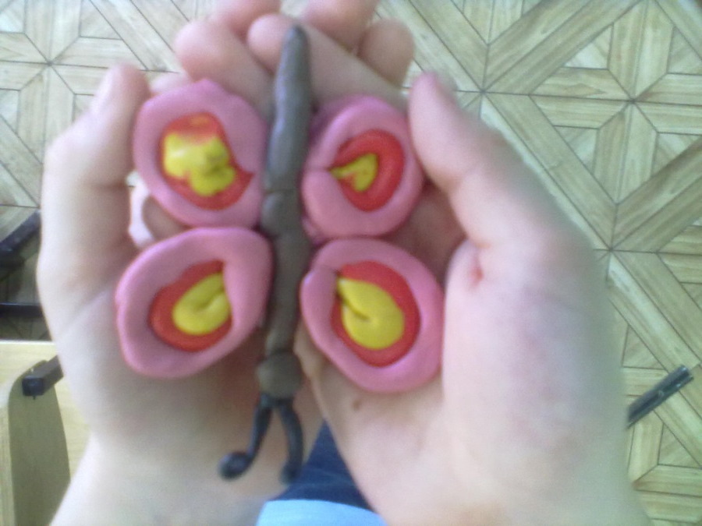
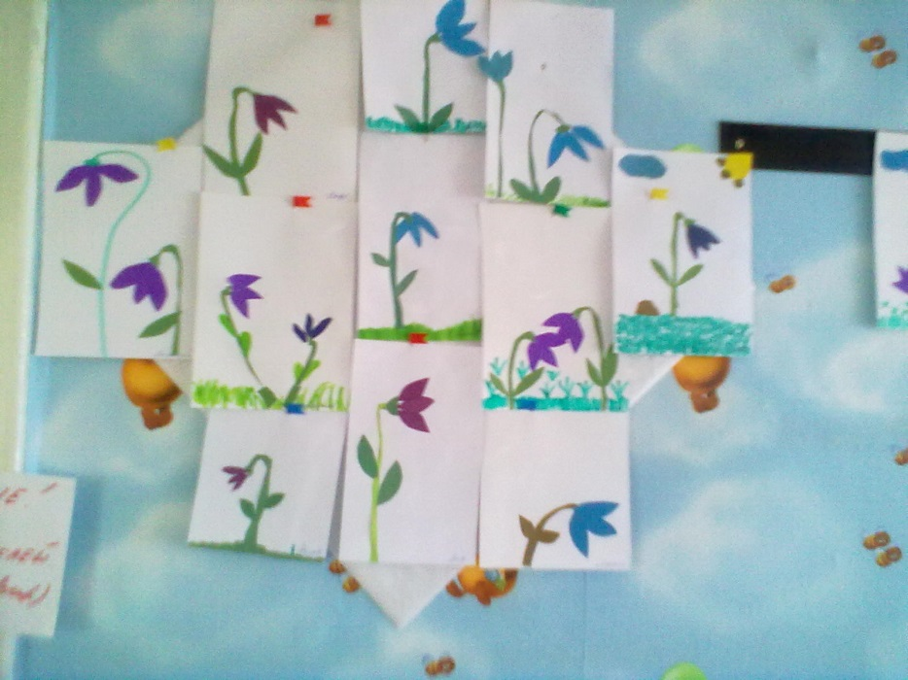
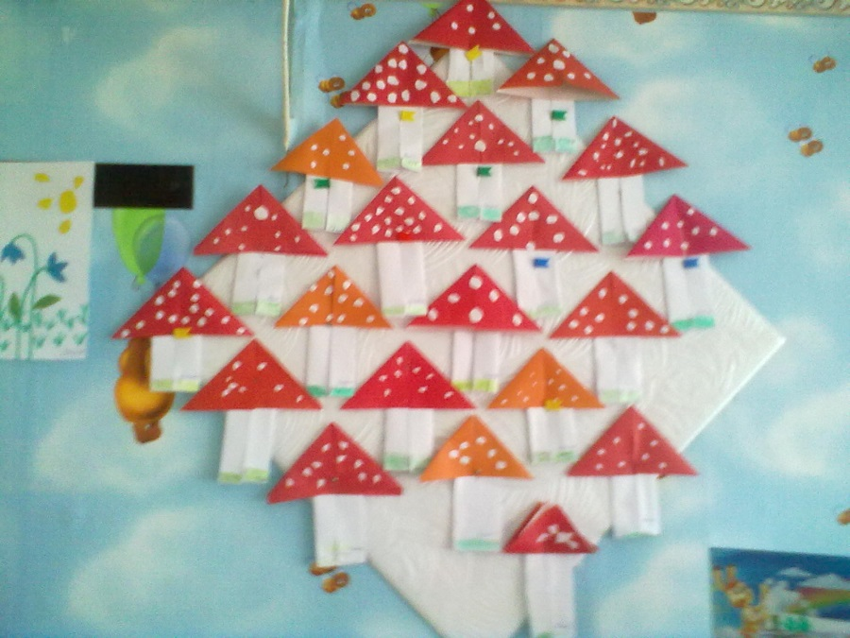
«Центр изодеятельности»

Slide 18
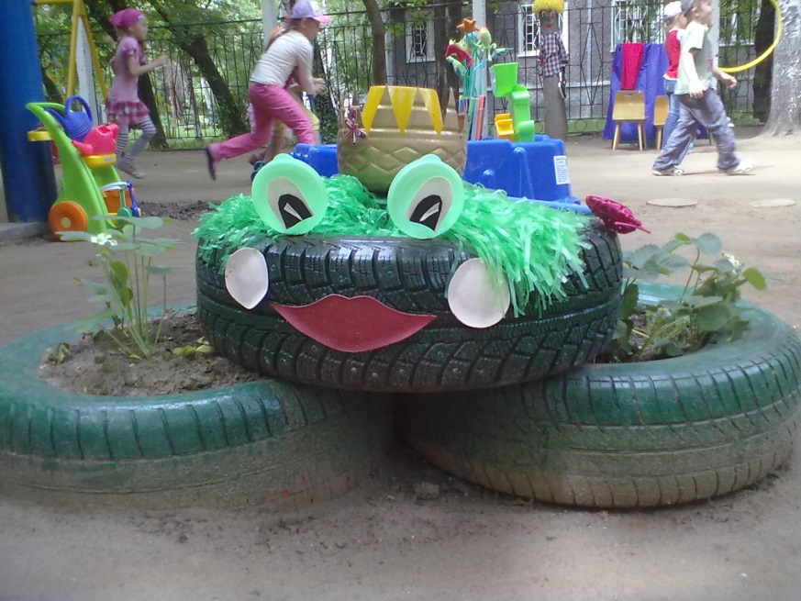
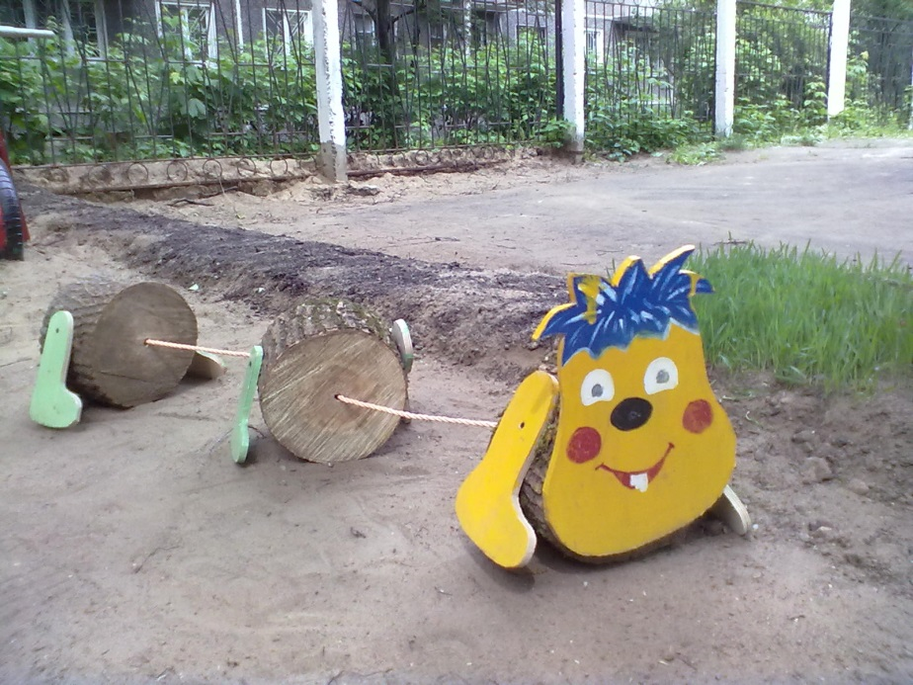
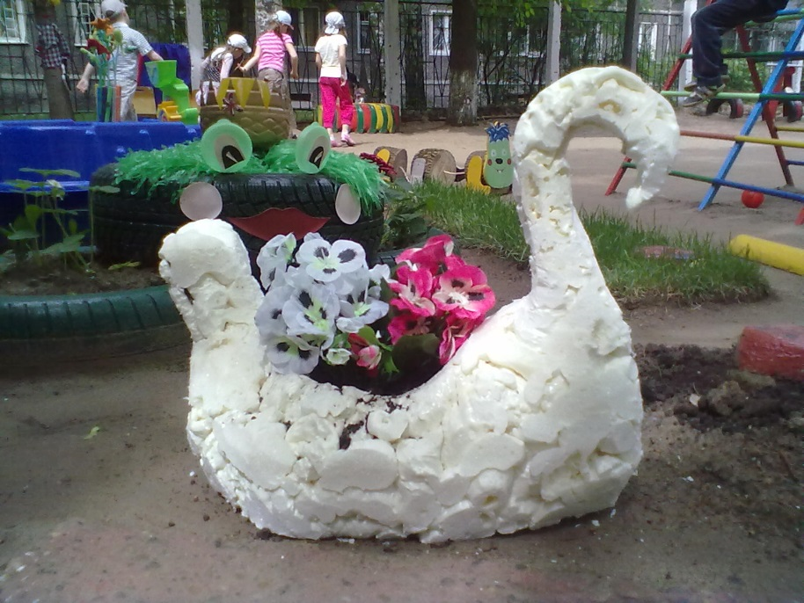
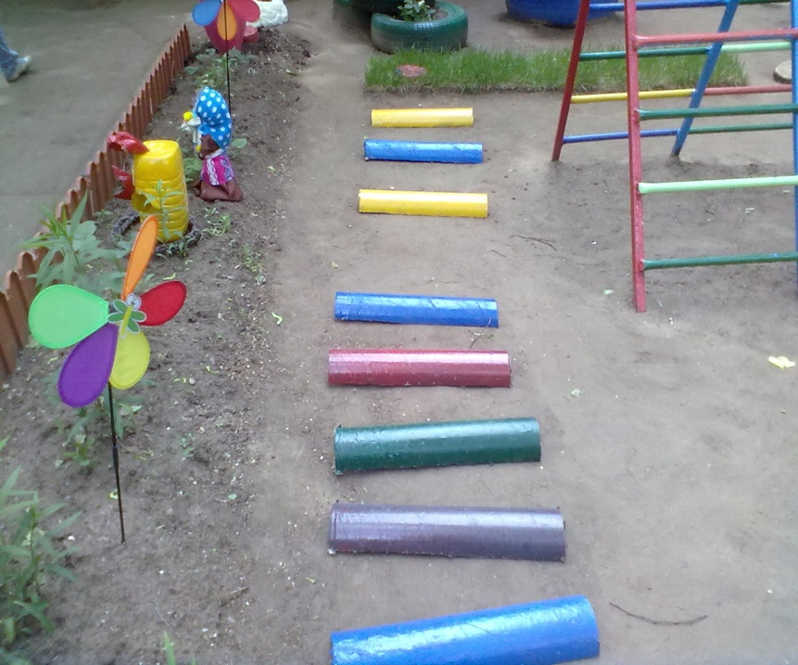
Наш участок

Slide 19
Я люблю свой детский сад В нем полным-полно ребят. Раз, два, три, четыре, пять… Жаль, что всех не сосчитать. Может сто их, может двести. Хорошо, когда мы вместе!
Спасибо за внимание.

